Slide 1
游园不值
语文·六年级下

Slide 2
目录
1.创作背景
3.古诗注释
2.古诗译文
4.古诗赏析

Slide 3
引言
从同学们的背诵古诗过程中，深深地体会到古诗是我国古代文化的瑰宝，它以简明的语言、和谐的音韵反映了炎黄子孙的智慧，歌颂了祖国山川田园之美，赞扬了英勇将士的爱国精神，表达了人与人之间的美好情感。今天我们来学习一首非常具有哲理性的古诗。

Slide 4
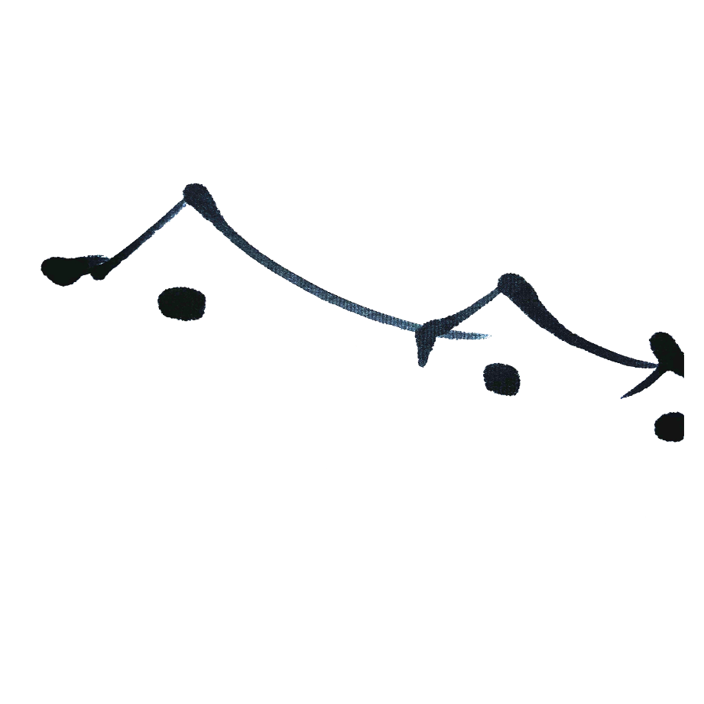
游园不值
宋·叶绍翁
应怜屐齿印苍苔，小扣柴扉久不开。
春色满园关不住，一枝红杏出墙来。

Slide 5
作者简介
叶绍翁（生卒年不详），字嗣宗，号靖逸，处州龙泉（今属浙江）人。其学出于叶适，与真德秀友善。诗属江湖诗派。有《四朝闻见录》《靖逸小集》。

Slide 6
创作背景
《游园不值》是宋代诗人叶绍翁的名篇，这首小诗写诗人春日游园所见所感。此诗先写诗人游园看花而进不了园门，感情上是从有所期待到失望遗憾；后看到一枝红杏伸出墙外，进而领略到园中的盎然春意，感情又由失望到意外之惊喜，写得十分曲折而有层次。尤其第三、四两句，既渲染了浓郁的春色，又揭示了深刻的哲理。全诗写得十分形象而又富有理趣，体现了取景小而含意深的特点，情景交融，脍炙人口。

Slide 7
古诗注释
壹
游园不值：想游园没能进门儿。
值，遇到；不值，没得到机会。
贰
应怜：概是感到心疼吧。
应，表示猜测；怜，怜惜。
叁
屐齿：屐是木鞋，鞋底前后都有高跟儿，叫屐齿。
肆
小扣：轻轻地敲门。
柴扉：用木柴、树枝编成的门。

Slide 8
古诗译文
可是这满园的春色毕竟是关不住的，你看，那儿有一枝粉红色的杏花伸出墙头来。
也许是园主担心我的木屐踩坏他那爱惜的青苔，轻轻地敲柴门，久久没有人来开。

Slide 9
你认为园主人是怎样的一个人?
淡泊名利的人

Slide 10
古诗赏析
小中见大，给读者想象的空间。“红杏”一词一语双关，喻园中主人闭门隐居，但他的美德、名声在外。说明具有生命力的美好事物是压抑不住的。

Slide 11
你认为这首诗应该怎样读更能表达诗人当时的心情呢?
前两句扫兴、惆怅之感
后两句欢快、喜悦之情

Slide 13
古诗赏析
《游园不值》这首七言绝句
描写了作者游园不成，红杏出墙的动人情景。
不但表现了春天有着不能压抑的生机，而且流露出作者对春天的喜爱之情。描写出田园风光的幽静安逸、舒适惬意。这首诗还告诉我们一个道理：一切美好、充满生命的新鲜事物，必须按照客观规律发展，任何外力都无法阻挡。

Slide 14
古诗赏析
“应怜屐齿印苍苔，小扣柴扉久不开。”
由于有了“应怜屐齿印苍苔”的设想，才引出后两句更新奇的想象：虽然主人自私地紧闭园门，好像要把春色关在园内独赏，但“春色满园关不住，一枝红杏出墙来”。这后两句诗形象鲜明，构思奇特，“春色”和“红杏”都被拟人化，不仅景中含情，而且景中寓理，能引起读者许多联想，受到哲理的启示：“春色”是关锁不住的，“红杏”必然要“出墙来”宣告春天的来临。同样，一切新生的美好的事物也是封锁不住、禁锢不了的，它必能冲破任何束缚，蓬勃发展。

Slide 15
古诗赏析
“春色满园关不住，一枝红杏出墙来。”
交代作者访友不遇，园门紧闭，无法观赏园内的春花。但写得很幽默风趣，说大概是园主人爱惜园内的青苔，怕我的屐齿在上面留下践踏的痕迹，所以“柴扉”久扣不开。将主人不在家，故意说成主人有意拒客，这是为了给下面的诗句作铺垫。

Slide 17
感谢观看

